Slide 1


PHÒNG GIÁO DỤC VÀ ĐÀO TẠO QUẬN LONG BIÊN
TRƯỜNG MẦM NON NGUYỆT QUẾ
BÀI THUYẾT TRÌNH
Giáo viên : Hoàng Anh

Slide 2






I
II
III
IV

Slide 3
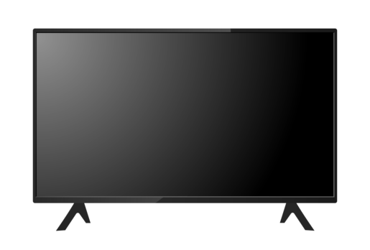
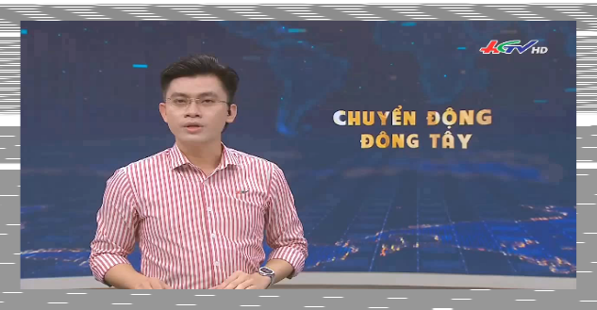
Trẻ mắc hội chứng Tích tăng cao
Nguyên nhân nào dẫn đến hội chứng này tang cao như vậy ?

Slide 4
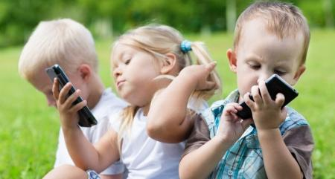
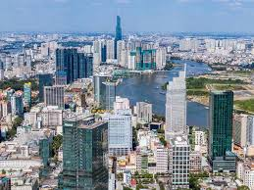
Nhiều phụ huynh bận rộn và cho trẻ tiếp xúc với công nghệ từ rất sớm
Tốc độ đô thị hóa tang nhanh, dẫn đến không gian chơi và không gian xanh của trẻ bị hạn chế.
Nhất là trẻ em thành phố

Slide 5
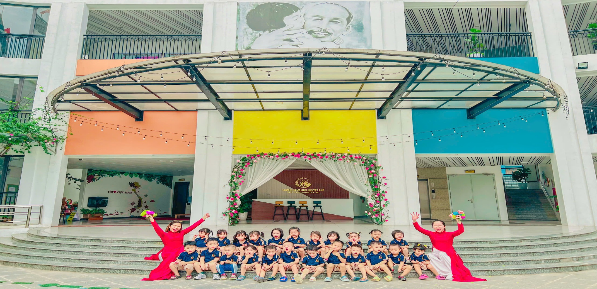
Sĩ số : 25 học sinh ( 11 bé gái và 14 bé trai )

Slide 6

TỔNG SỐ TRẺ/ LỚP
TỶ Lfi ĐẠT %
TỔNG SỐ TRẺ/ LỚP
TỶ Lfi CHƯA ĐẠT (%)
Trẻ mạnh dạn , tự tin tham gia các hoạt động với các nguyên vật liệu từ thiên nhiên
12/25
48%
13/25
52%
Trẻ thể hiện sự sáng tạo trong tác phẩm
11/25
44%
14/25
56%

Slide 7
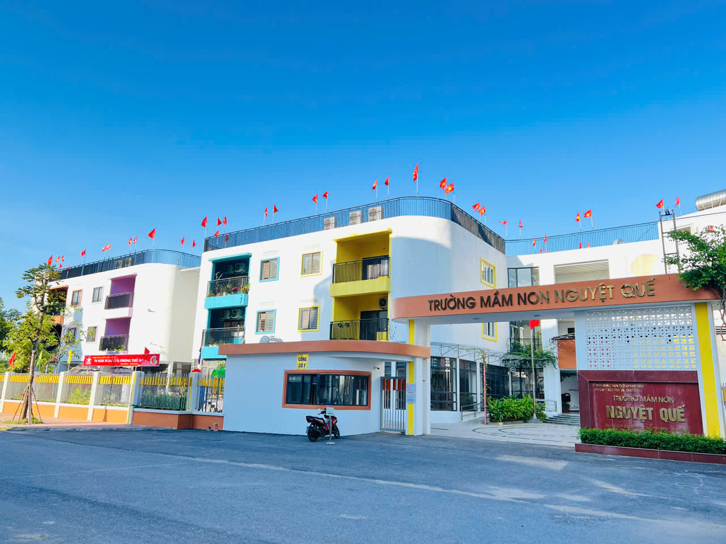
THỰC TRẠNG VẤN ĐỀ
THUẬN LỢI
Được sự quan tâm , giúp đỡ của BGH nhà trường trong các hoạt động của trẻ
Trường mầm non Nguyệt Quế là 1 ngôi trường khang trang, sạch sẽ, có khuôn viên rộng

Slide 8

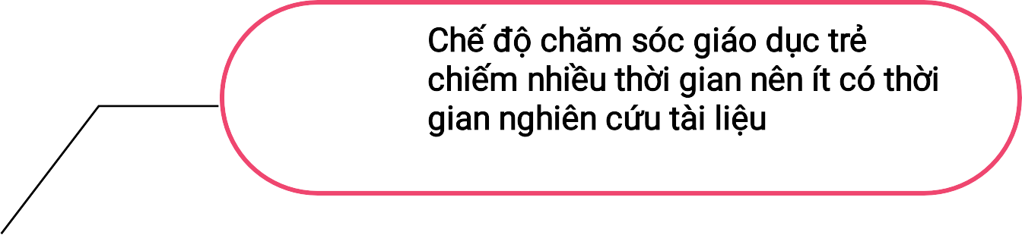


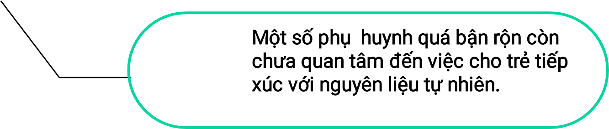

KHÓ KHĂN

Slide 9

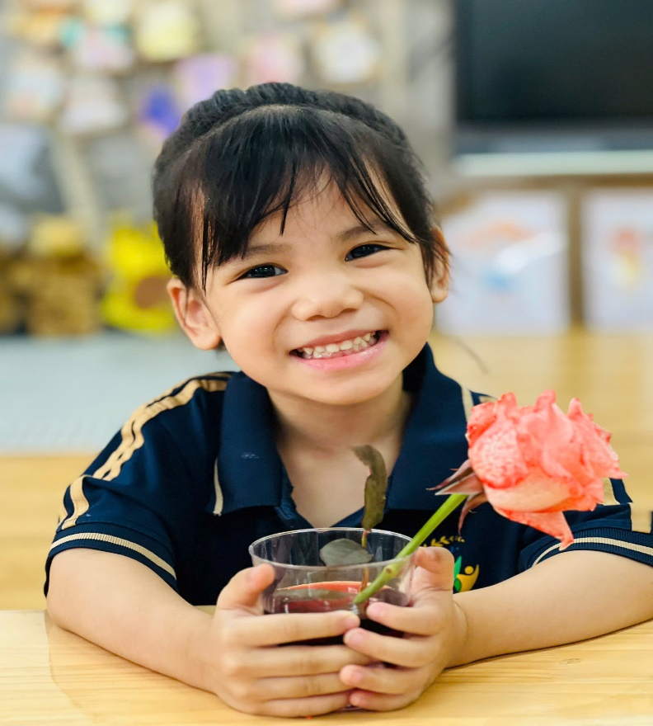
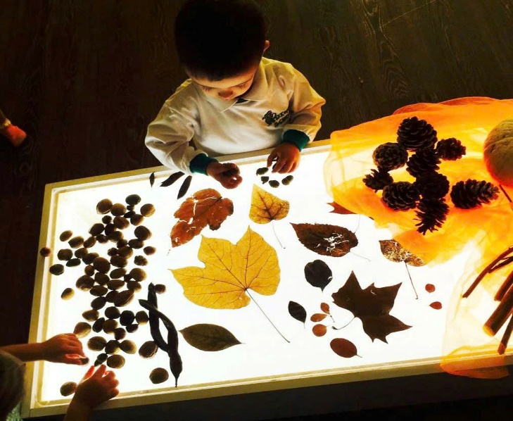
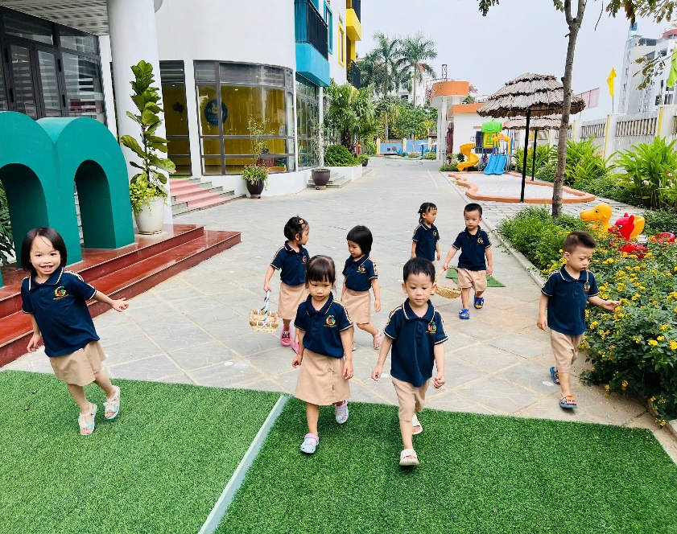
Thêm một mô tả ngắn

Slide 10























Slide 12


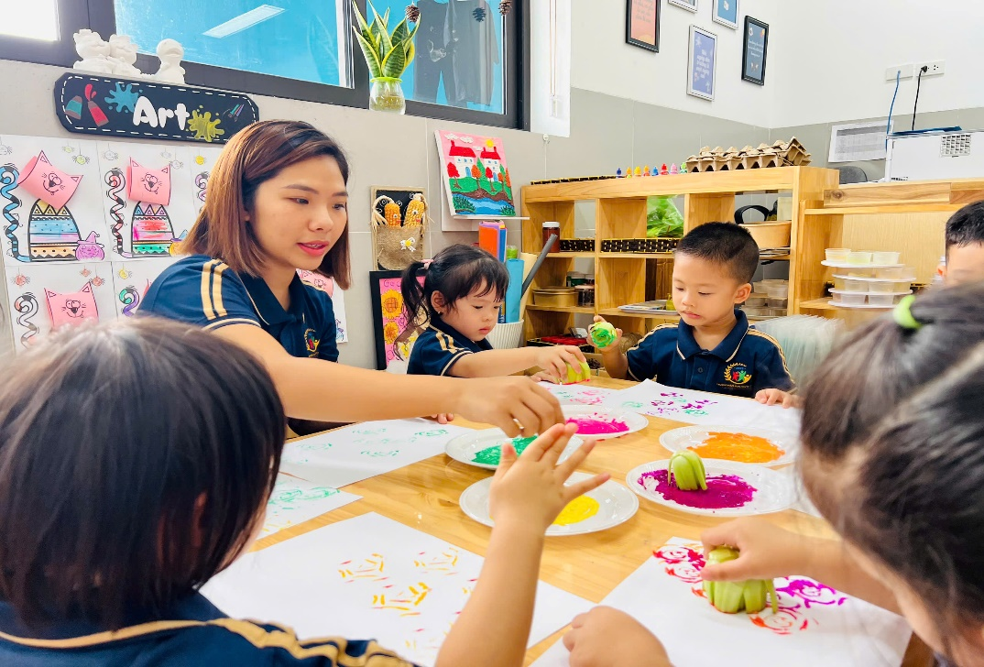
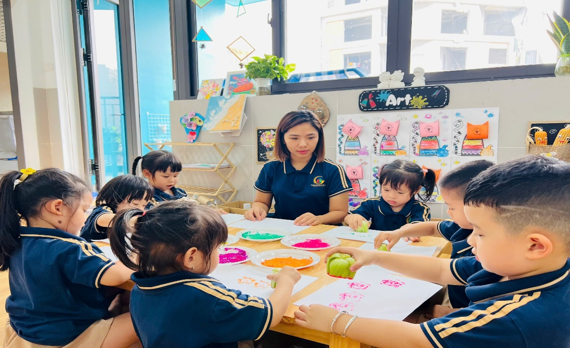
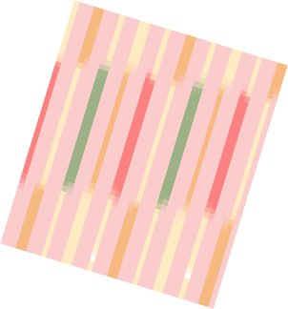
Giờ tạo hình
rau củ quả”
“In hoa từ
Từ những cây cải chíp kết hợp với màu nước . Trẻ đã tạo ra bức tranh hoa hồng rực rỡ để tặng mẹ

Slide 13

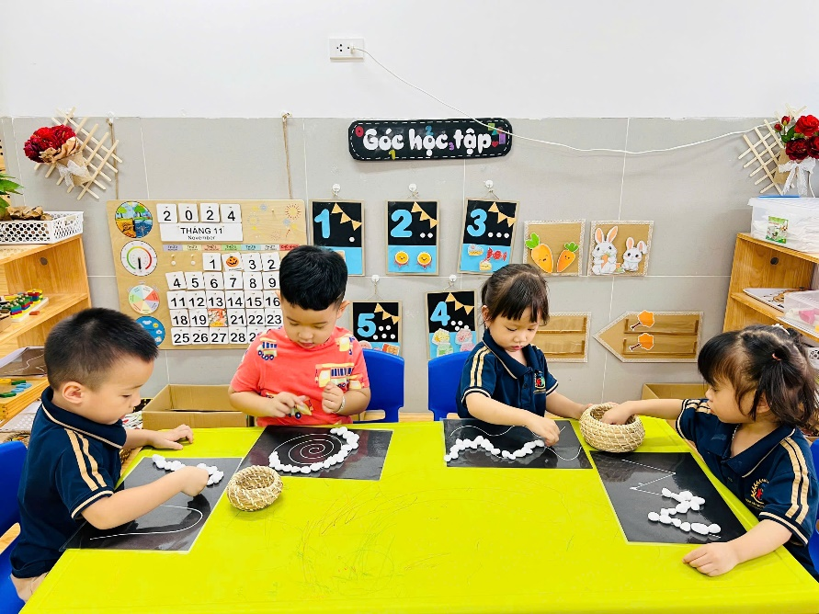
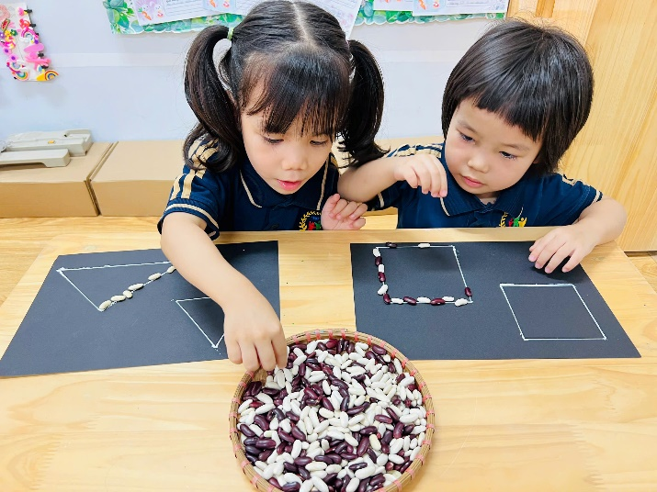
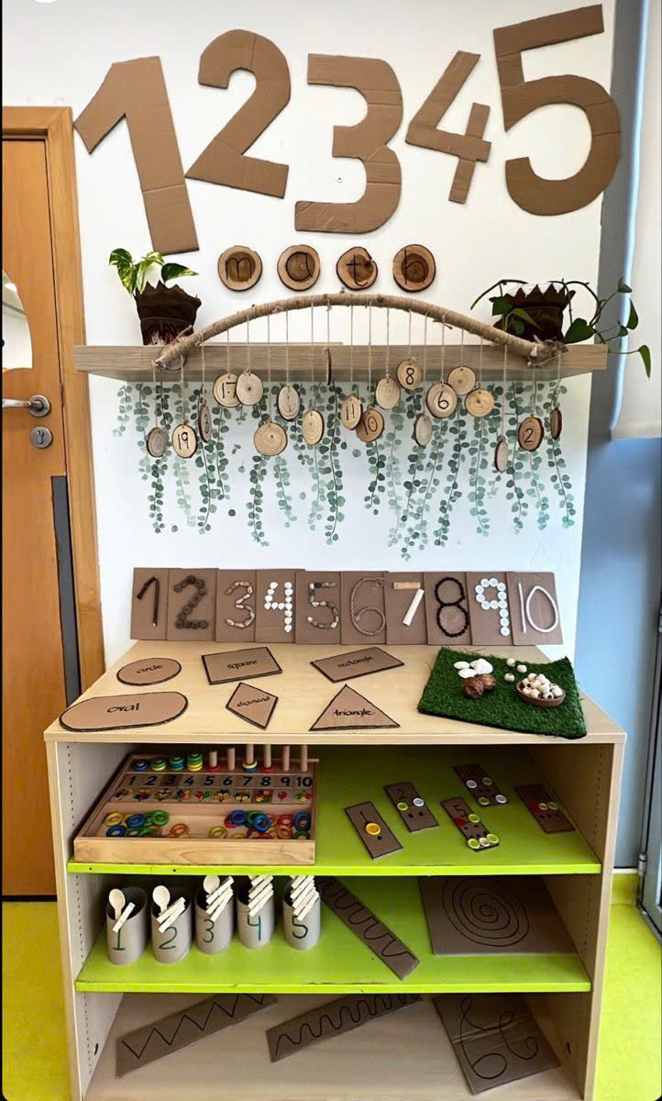
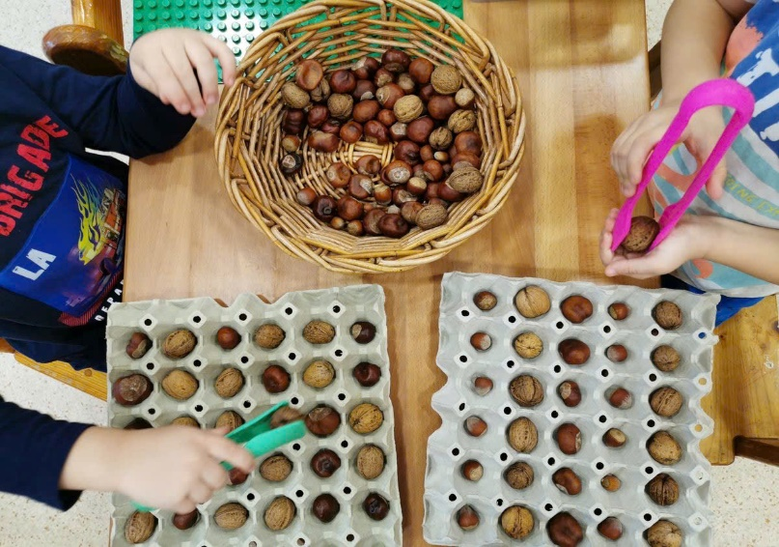
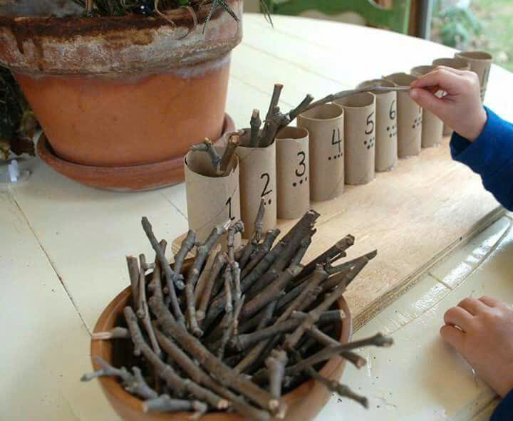

Slide 14

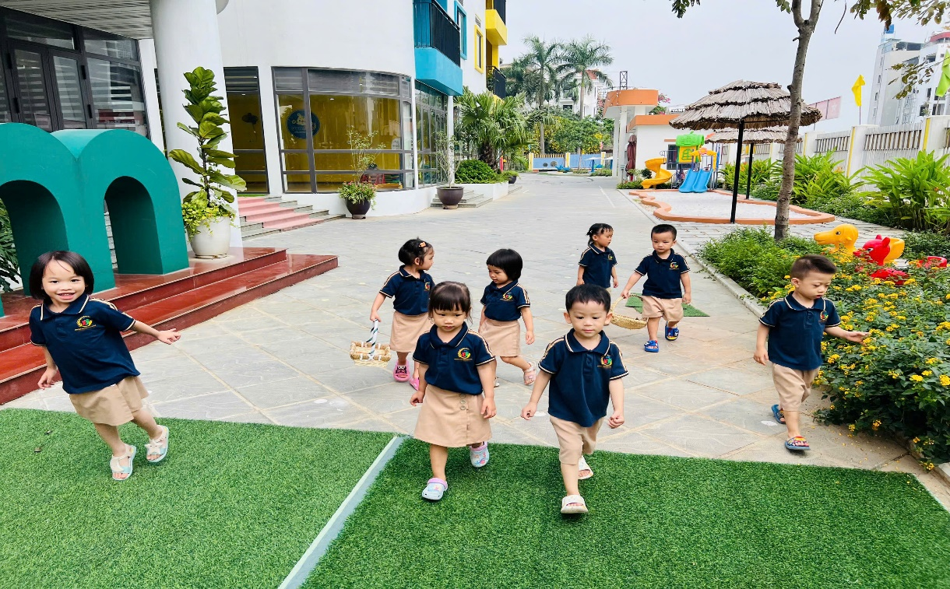
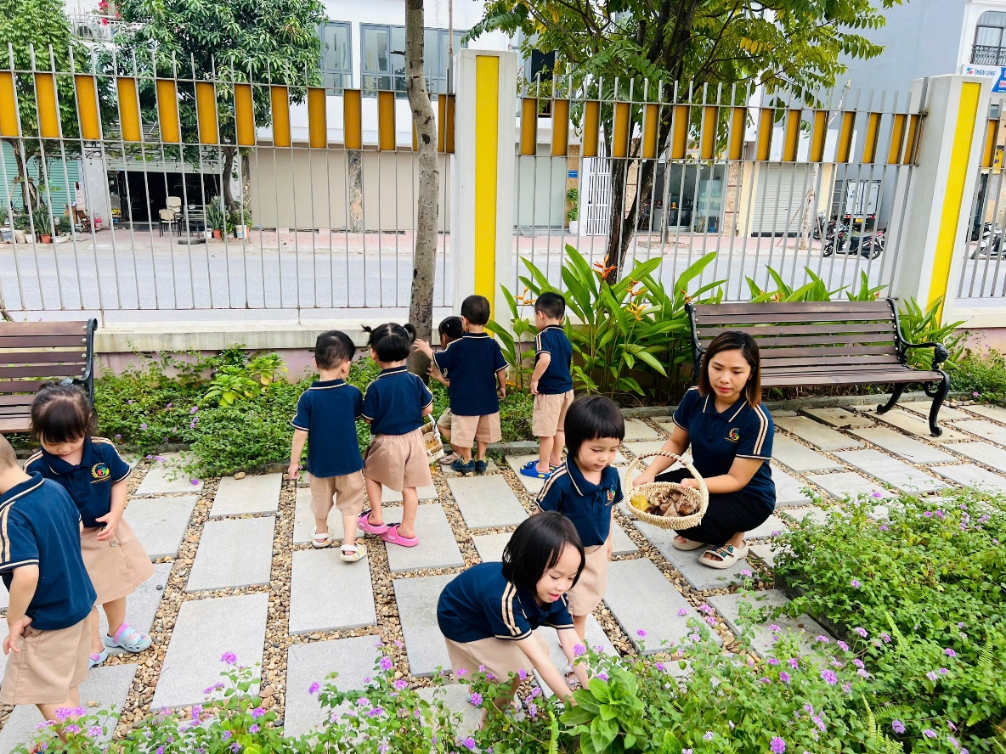
Hoạt động nhặt lá vàng rơi

Slide 15
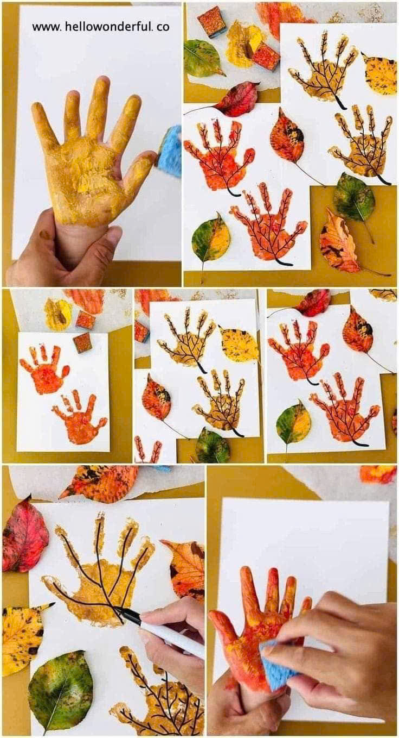
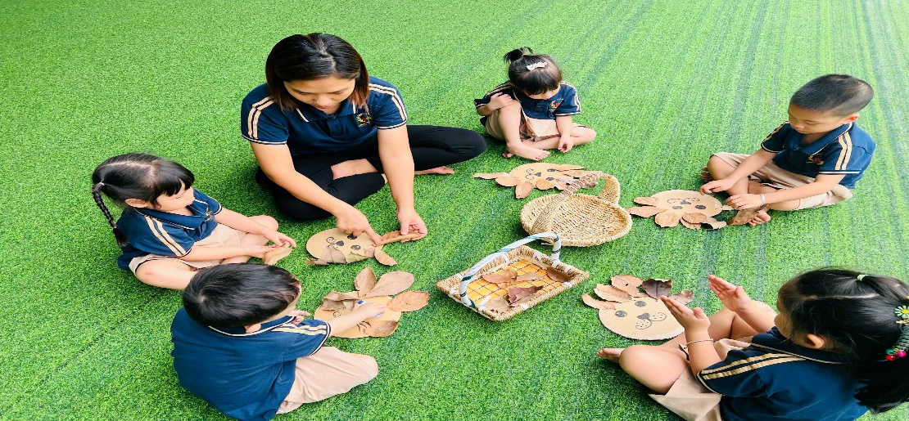
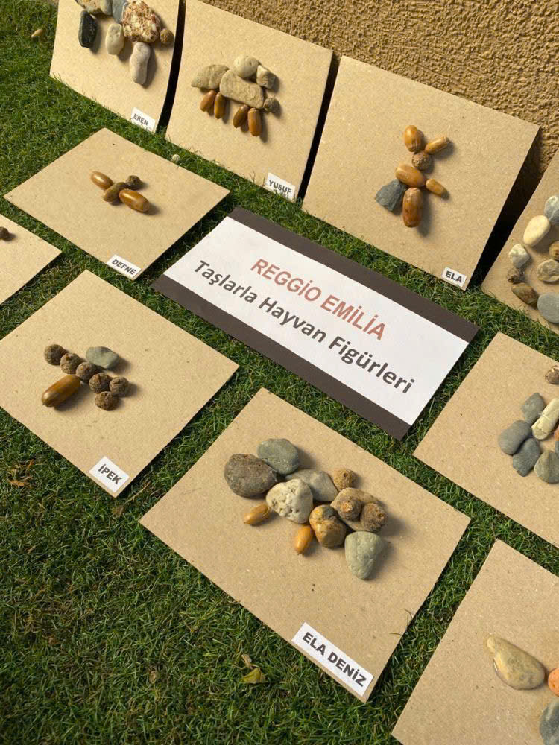
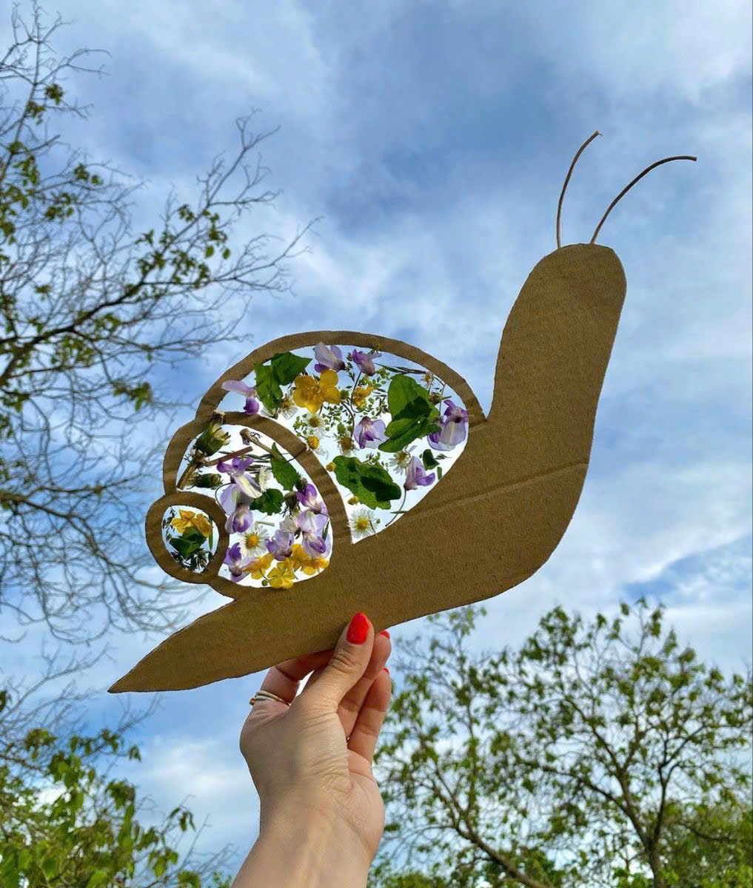
In hình lá cây từ bàn tay
Tạo hình sư từ từ lá cây khô
Xếp sỏi sáng tạo
Sáng tạo tranh cây từ hoa và lá

Slide 16
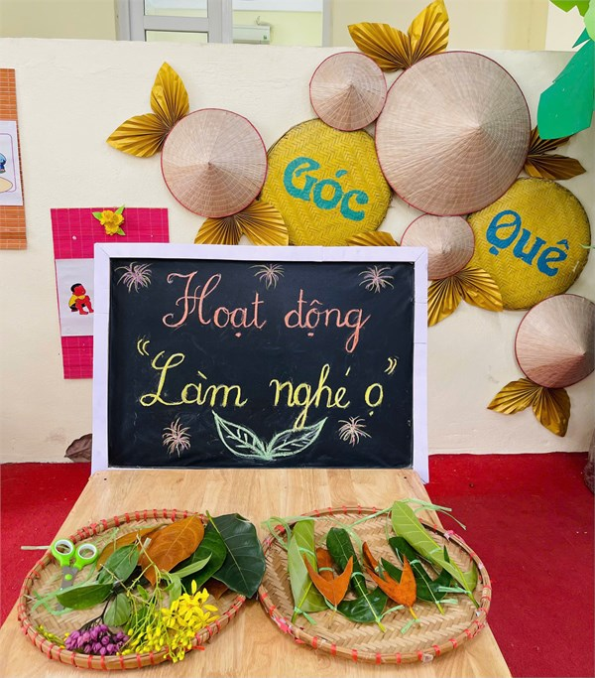
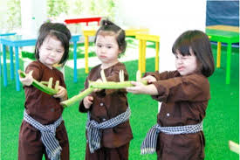
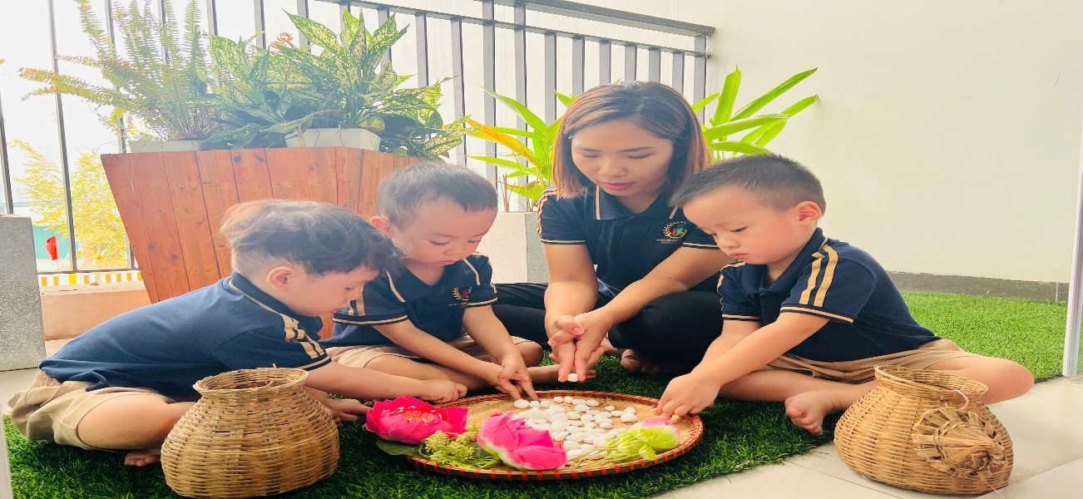
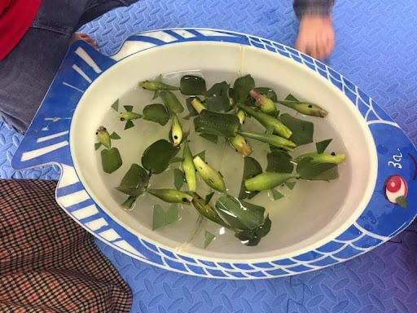
Từ những nguyên vật liệu tự nhiên tổ chức cho trẻ các trò chơi dân gian
Làm súng từ bẹ chuối
Làm nghé ọ từ lá mít
Làm con cá từ lá bèo và hột hạt
Gắp cua bỏ giỏ bằng sỏi

Slide 17


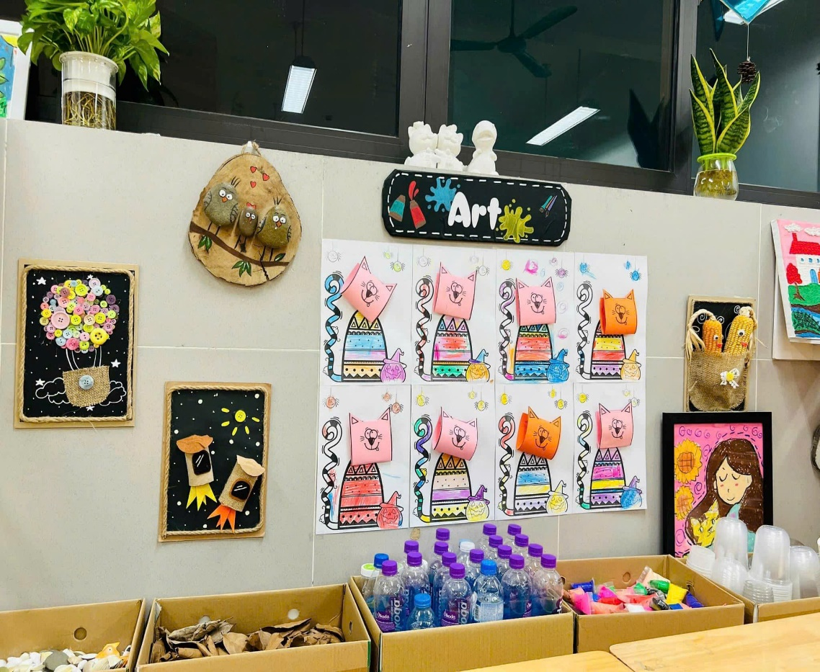

Đưa các nguyên vật liệu từ thiên nhiên vào góc tạo hình : sỏi, lá cây, vỏ ngao….
Đa dạng các nguyên vật liệu tự nhiên vào góc học tập : Cành cây khô, quả thông , hột hạt các loại…

Slide 18

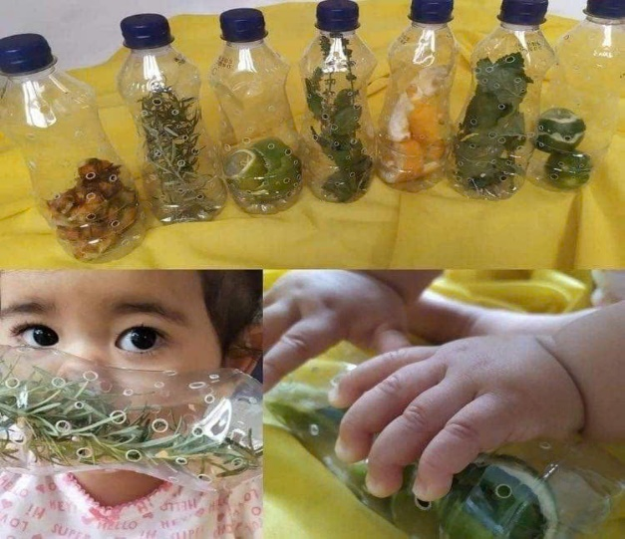
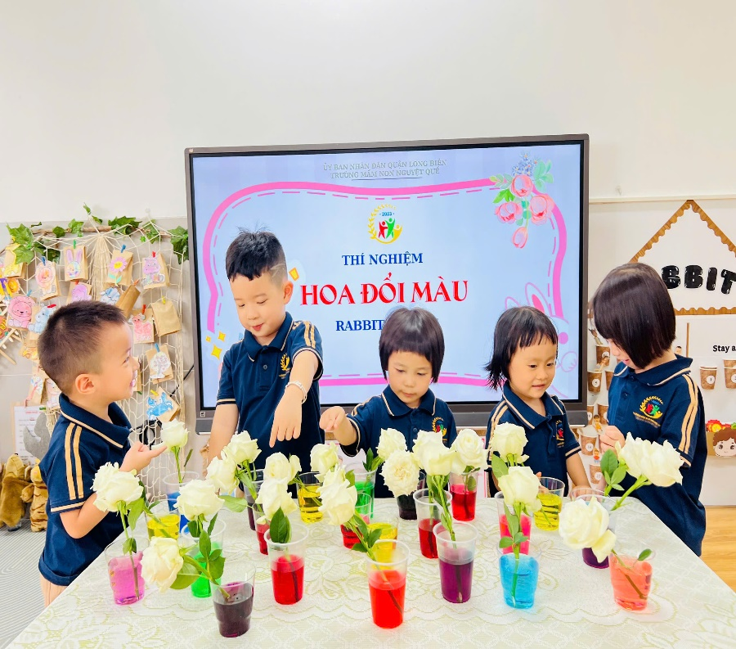
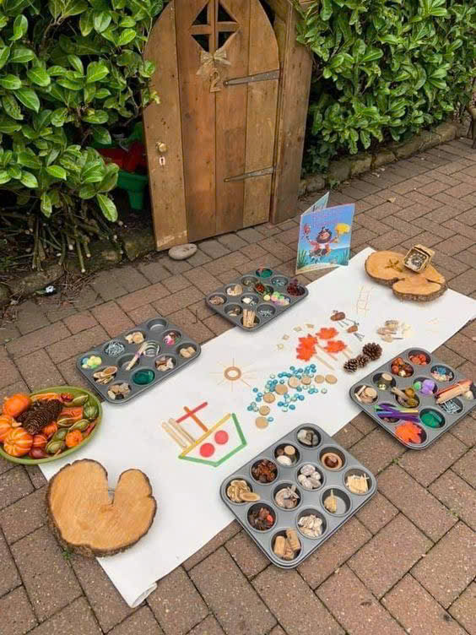
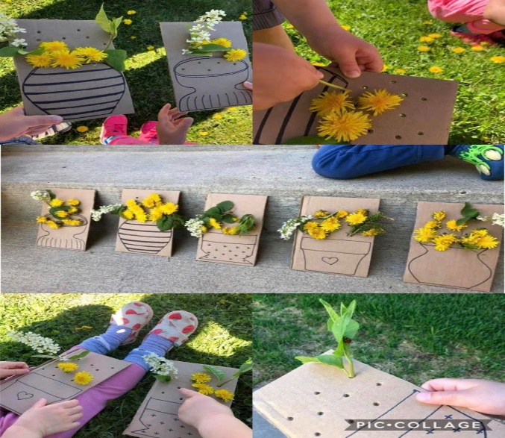
Chơi với bàn ánh sáng
Khám phá : Mùi hương
Thí nghiệm khoa học : Hoa đổi màu
Bé làm lọ hoa tặng mẹ
Chơi với các nguyên liệu tự nhiên

Slide 19

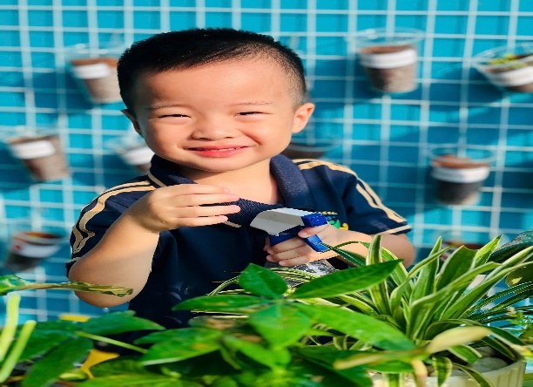
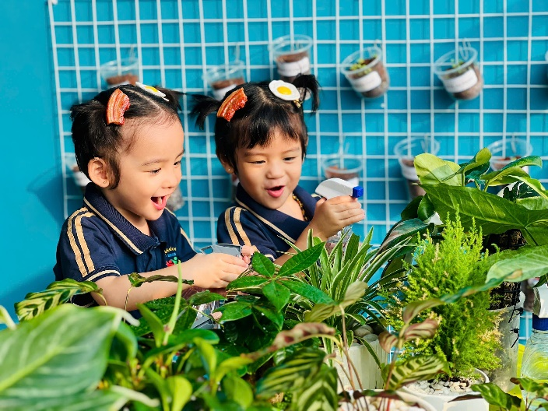
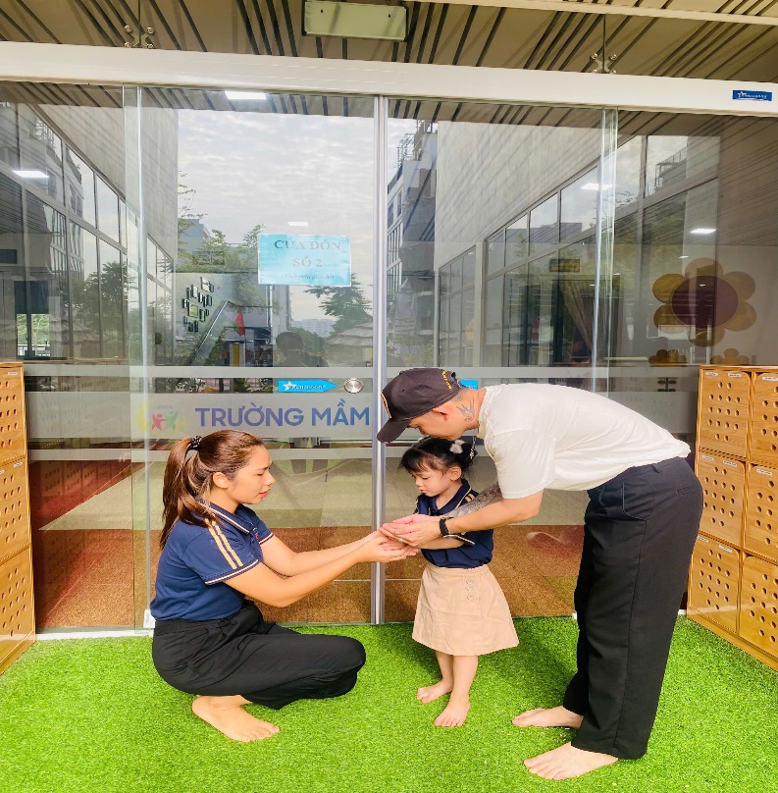
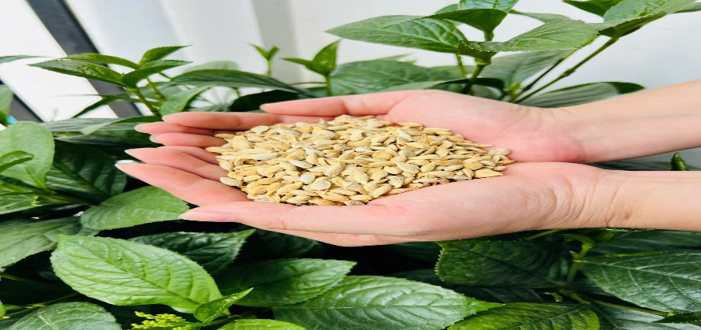
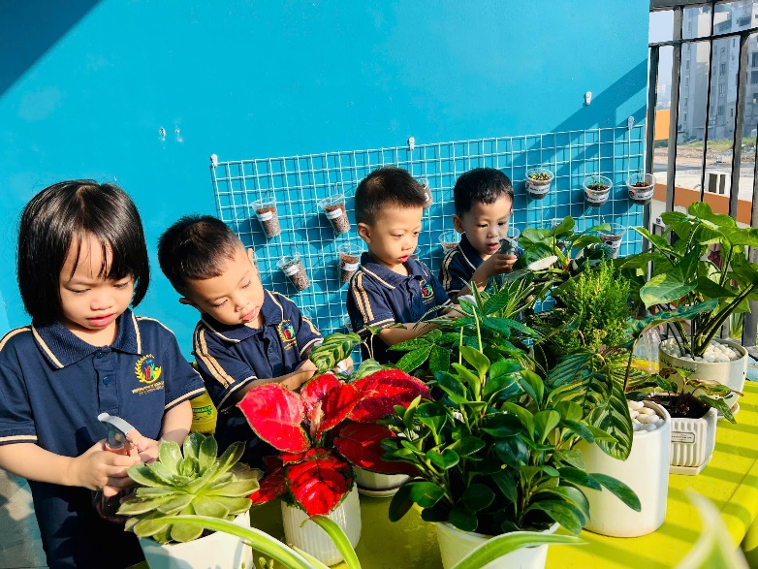
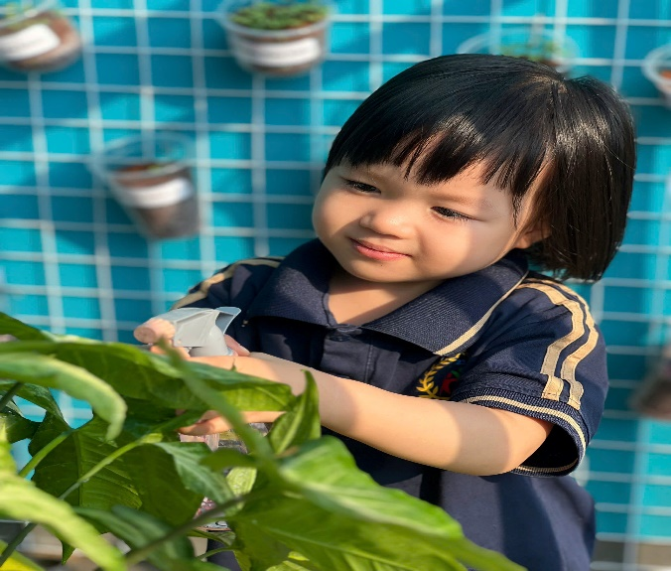
BIỆN PHÁP
KẾT HỢP VỚI PHỤ HUYNH
Vận động phụ huynh mang hạt giống và cây xanh tới lớp
Xây dựng góc thiên nhiên cho trẻ hoạt động mỗi ngày

Slide 20


Slide 21
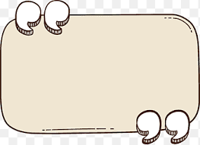

HIỆU QUẢ SAU KHI THỰC HIỆN BIỆN PHÁP
Tôi mạnh dạn và tự tin đưa nhiều nguyên vật liệu tự nhiên vào lớp học.
Sử dụng hiệu quả các nguyên vật liệu tự nhiên trong các hoạt động giáo dục
Xây dựng thành công môi trường lớp học an toàn và thân thiện
Trẻ hào hứng, mạnh dạn, tự tin và có kỹ năng hoạt động với các nguyên liệu tự nhiên
Trẻ biết yêu quý và bảo vệ thiên nhiên

Slide 22
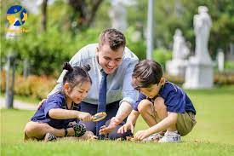
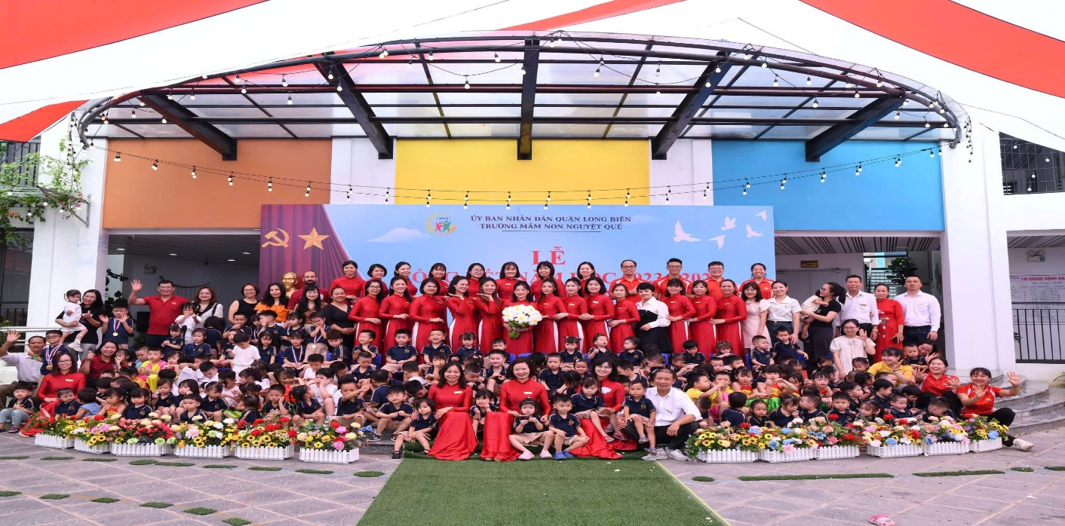
PHỤ HUYNH VÀ NHÀ TRƯỜNG
Phụ huynh nhận thức được vai trò và tầm quan trọng của việc cho trẻ sử dụng các nguyễn vật liệu từ thiên nhiên.
Từ đó tạo nên sự tin yêu cũng như xây dựng mối quan hệ giữa cô giáo – phụ huynh – nhà trường trở nên khăng khít và gắn bó.

Slide 23


